Slide 1
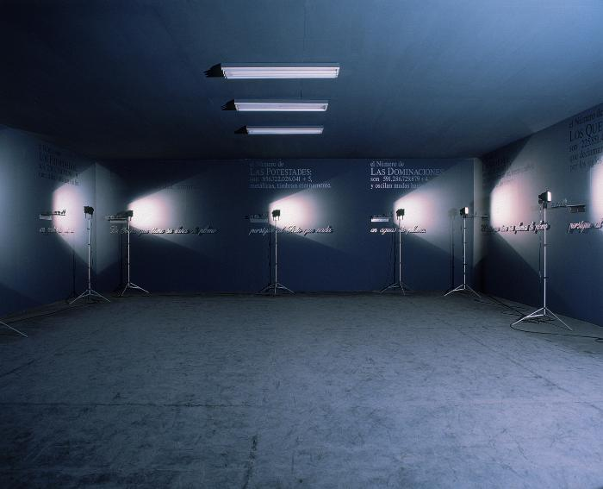
Fábulas Amorales de la Provincia (GD-O-0132)
Nueve estaciones, cada una compuesta por una repisa de acero lacado, cuatro figuras de animales fundidas en plomo: zorro, oveja, pato y gallo, trípode con foco, texto de plomo, texto adhesivo pegado al muro pintado de gris.

Slide 2
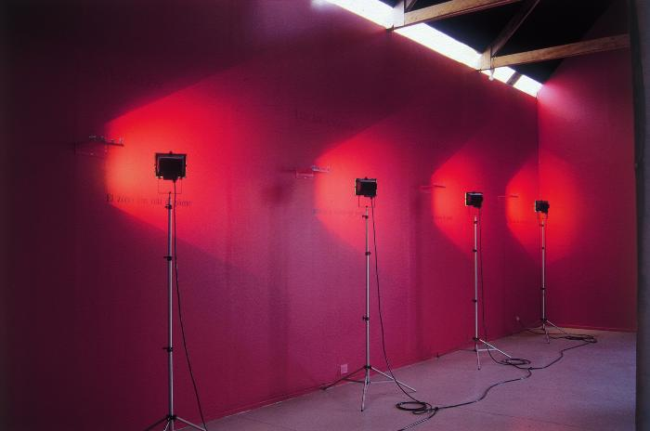
Fábulas Amorales de la Provincia (GD-O-0131)
Instalación consistente en nueve trípodes distribuidos perimetralmente, dirigiendo el as de luz de un foco hacia la pared pintada de rojo. Sobre el muro se despliegan nueve repisas rojas, con cuatro figuras de animales de plomo en cada una: un zorro, una oveja, un pato, y un gallo. Sobre cada repisa, alineado a la izquierda se despliega un texto en vinilo de corte a modo de título y bajo la repisa se despliega otro texto, de tamaño más pequeño que el superior y de mayor extensión.

Slide 3
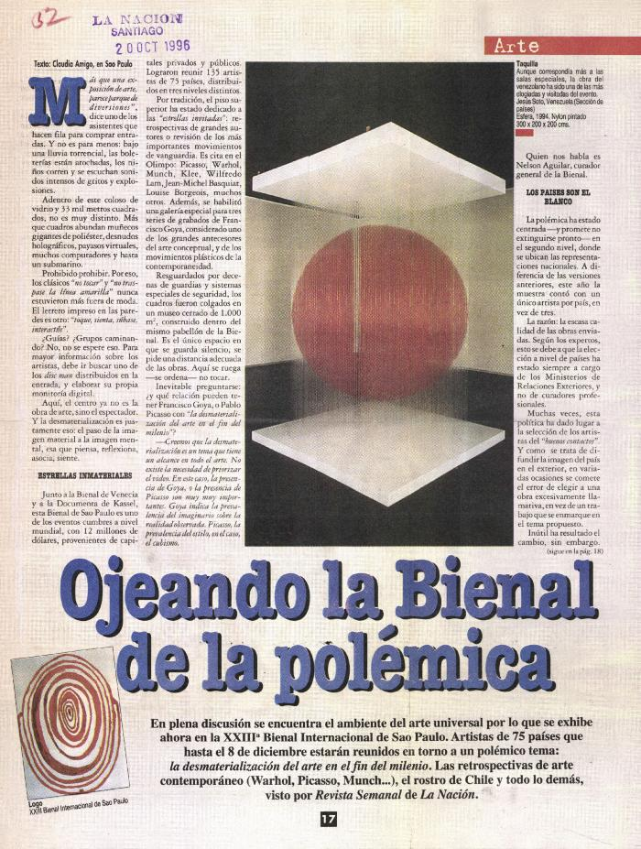
Ojeando la Bienal de la polémica (GD-D-00510)

Slide 4
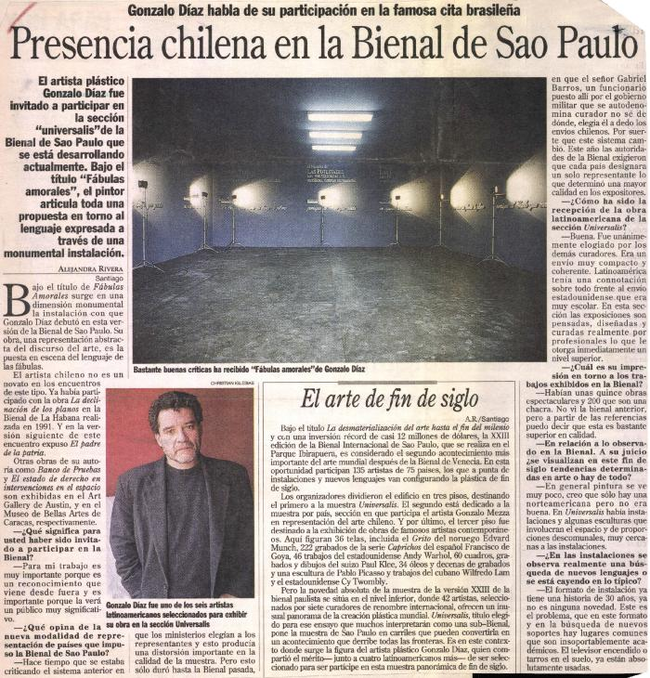
Presencia chilena en la Bienal de Sao Paulo (GD-D-00509)

Slide 5
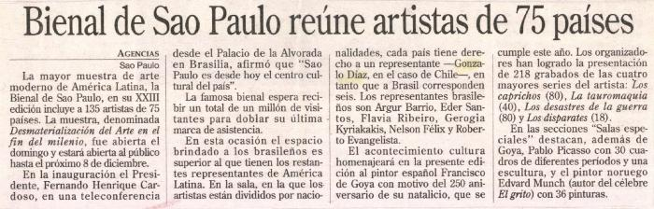
Bienal de Sao Paulo reúne artistas de 75 países (GD-D-00508)

Slide 6
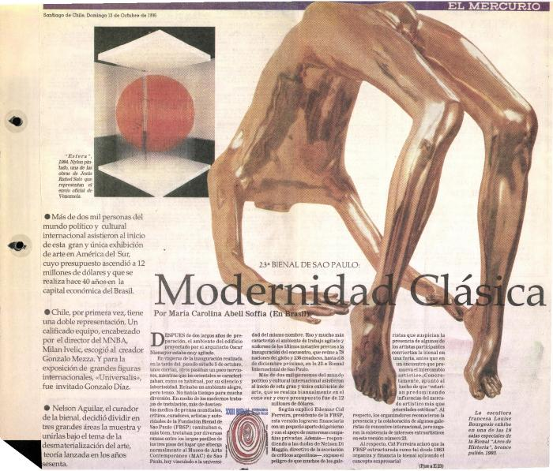
Modernidad clásica (GD-D-00507)

Slide 7
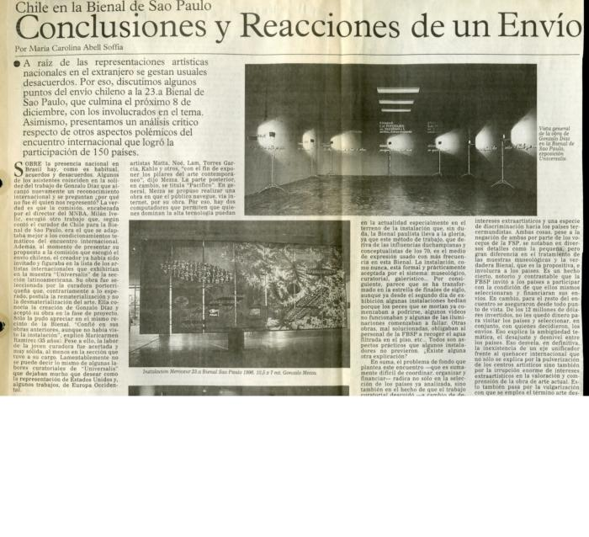
Conclusiones y reacciones de un envío (GD-D-00506)

Slide 8
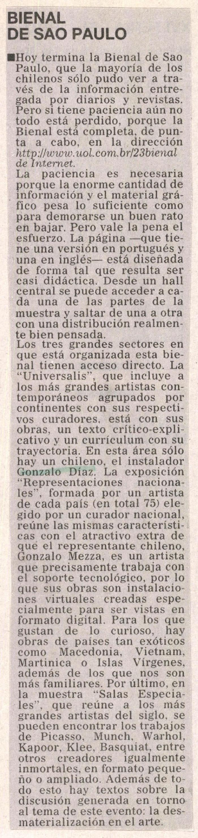
Bienal de Sao Paulo (GD-D-00505)

Slide 9
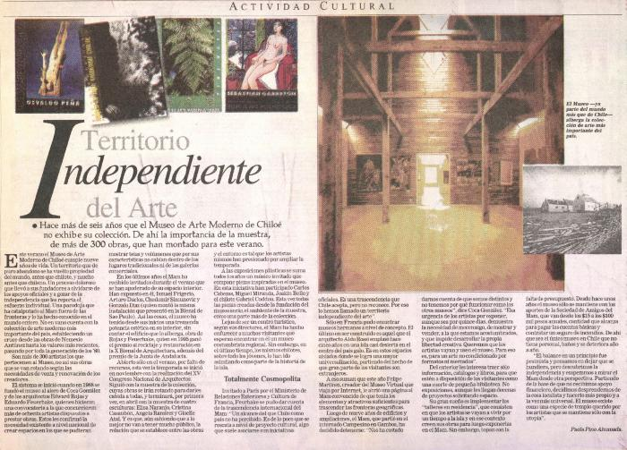
Territorio independiente del arte (GD-D-00504)

Slide 10
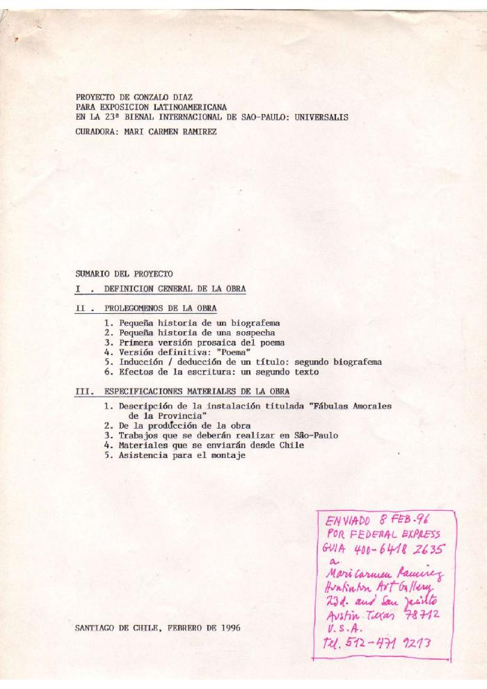
Proyecto Fábulas Amorales de la Provincia para 23ª Bienal de Sao Paulo (GD-D-00316)

Slide 11
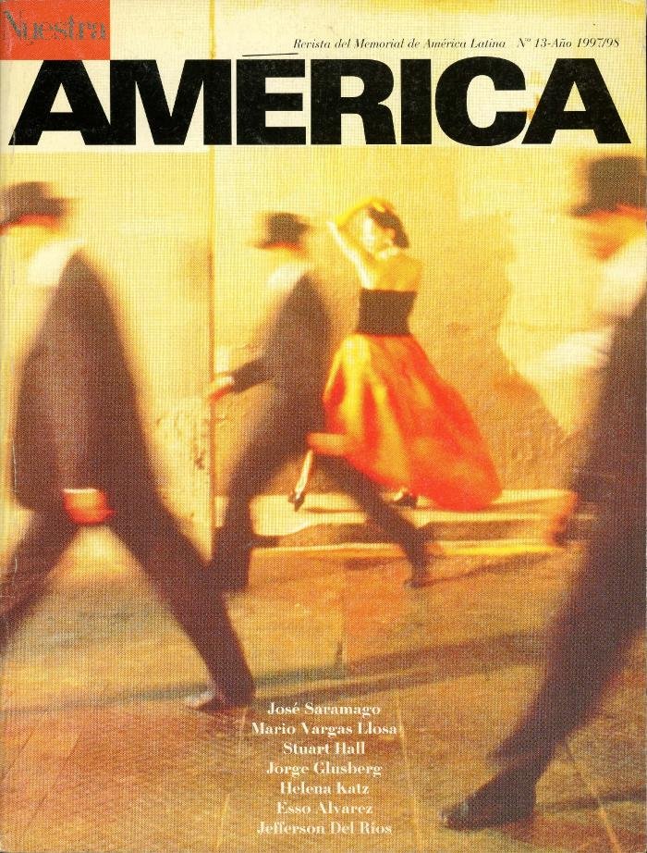
Revista Nuestra América Nº 13 (GD-D-00172)

Slide 12
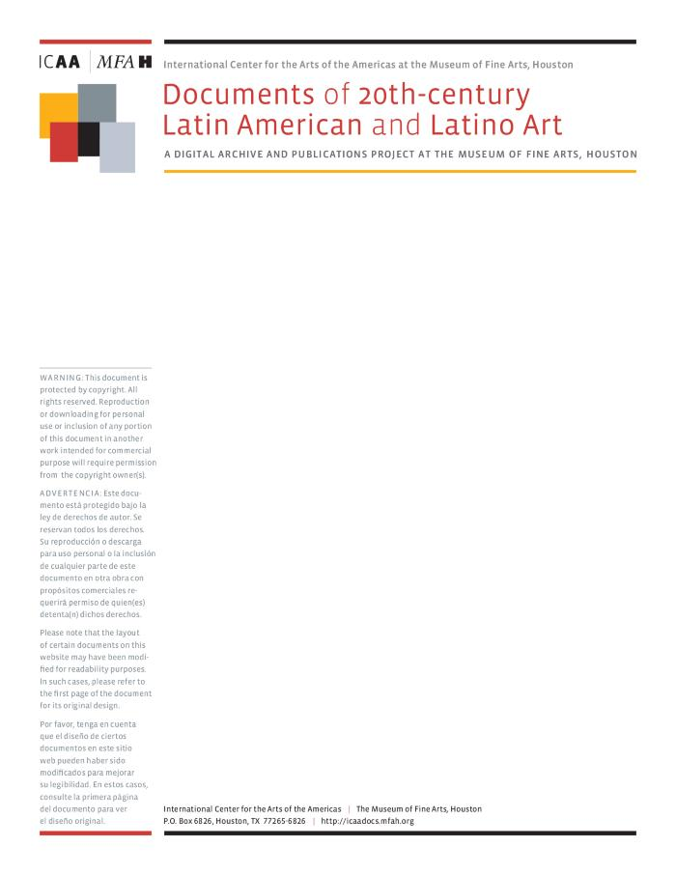
Re–materialización, Mari Carmen Ramírez
(GD-D-00158)

